Slide 1
Муниципальное бюджетное дошкольное образовательное учреждение
«Детский сад № 1 «Зама» с.Энгель - Юрт
РОДИТЕЛЯМ О ВНЕДРЕНИИ ФОП ДО

Slide 2
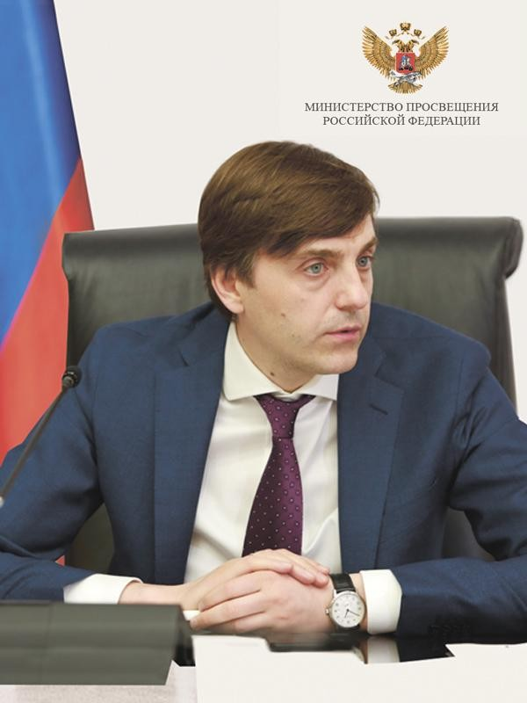
С 1 сентября 2023 года в соответствии с Приказом Министерства Просвещения
Российской Федерации от 25.11.2022 № 1028 «Об Утверждении Федеральной образовательной программы дошкольного образования» дошкольные образовательные учреждения работают по новой федеральной образовательной программе – ФОП ДО.
«Мы разрабатываем такую программу, я, наверное, впервые об этом скажу, помощи родителям, у которых родился ребенок, именно с точки зрения того, как его воспитывать. Ребенок в дошкольном возрасте должен максимально развиваться, он должен общаться со сверстниками, играть, у него должны развиваться все основные психологические функции. А в школе его уже потом научат читать и писать»
Министр просвещения России, Кравцов Сергей Сергеевич

Slide 3
Федеральная образовательная программа вводит базовый уровень требований к объёму, содержанию и результатам работы с детьми в детских садах и позволяет реализовать несколько основополагающих функций дошкольного уровня образования:
Федеральная программа объединяет обучение и воспитание в единый процесс на основе традиций и современных практик дошкольного образования, подкрепленных внушительным объемом культурных ценностей.

Slide 4
Что такое ФОП ДО ?
ФОП ДО – федеральная образовательная программа дошкольного образования
Какая цель у внедрения ФОП ДО?
Организовать обучение и воспитание дошкольника как гражданина Российской Федерации, формировать основы его гражданской и культурной идентичности доступными по возрасту средствами;
Создать единое ядро содержания дошкольного образования;
Создать единое федеральное образовательное пространство воспитания и обучения детей, которое обеспечит ребенку и родителям равные, качественные условия дошкольного образования, вне зависимости от места проживания.

Slide 5
Что входит в ФОП ДО?
Учебно-методическая документация:
Федеральная рабочая программа воспитания;
Федеральный календарный план воспитательной работы;
Примерный режим и распорядок дня групп;
Единые для Российской Федерации базовые объем и содержание дошкольного образования, планируемые результаты освоения образовательной программы.

Slide 6
Что является обязательным для детских садов?
ФОП ДО определяет объем, содержание, планируемые результаты обязательной части образовательной программы дошкольного образования, которую реализует детский сад. Обязательной к выполнению являются и федеральная рабочая программа воспитания , и федеральный календарный план воспитательной работы.

Slide 7
Как применяется ФОП ДО
ФОП является основой для образовательной программы детского сада. Детские сады сохраняют право разработки собственных образовательных программ, но их содержание и планируемые результаты должны быть не ниже, чем в ФОП.
Переход детского сада на ФОП
Переход детского сада на ФОП ДО – с 1 сентября 2023 года.

